Slide 1
Системное программирование
Лекция 4
Реестр Windows

Slide 2
План лекции
Что такое реестр Windows?
Структура реестра Windows
Области применения реестра
API для работы с реестром

Slide 3
Реестр Windows
Приложения, работавшие в среде Windows 3.x и DOS обычно создавали файлы инициализации, в которые записывалась информация о параметрах конфигурации, пользовательских настройках, флагах состояния и других характеристиках приложения
Так файл Win.INI содержит данные о конфигурации системы, файл Reg.DAT – о связях между приложениями и расширениями документов, а также о OLE-объектах, файл System.INI – об аппаратной конфигурации. В других INI-файлах хранятся сведения о параметрах отдельных приложений

Slide 4
Реестр Windows
Все файлы инициализации записываются в ASCII-формате, и доступ к ним можно осуществить с помощью любого текстового редактора
Конечно, разработчики операционной системы и приложений вовсе не стремятся к тому, чтобы пользователи самостоятельно «ковырялись» в файлах инициализации. В идеале эти файлы должны изменяться только приложениями.
Следует отметить, что файлы инициализации часто портятся, могут быть случайно удалены. Порой самые невинные изменения одного из них приводят к необратимым последствиям, нарушая работу всей системы. Короче говоря, файлы инициализации – это вечная головная боль программистов

Slide 5
Реестр Windows
С появлением семейства ОС Windows NT на смену множеству разрозненных файлов инициализации, в том числе System.INI, Win.INI, Protocol.INI. Config.SYS и Autoexec.BAT, пришел единый системный реестр, хотя даже сегодня некоторые приложения все еще записывают свои параметры в INI-файлы
При запуске приложения многие из этих параметров записываются в реестр, т. е. хранятся в двух форматах. Следовательно, при перезагрузке системы конфигурацию, которая была нарушена в результате повреждения или ошибочного удаления INI-файла, можно восстановить

Slide 6
Реестр Windows
Если говорить честно, системный реестр – это тоже головная боль программистов, хотя и не такая сильная, как файлы инициализации
Разработчику приложений просто необходимо знать, как используется реестр
Реестр Windows – это централизованная иерархическая база данных, хранящая информацию о параметрах конфигурации операционной системы и установленных приложений
Реестр обеспечивает единообразное централизованное хранение всей конфигурационной информации связанной с системой и её приложений

Slide 7
Реестр Windows
В прошлом разработчики программного обеспечения довольно активно использовали реестр для хранения различной информации для своих приложений, и в некоторой степени это делается до сих пор
Рекомендуется не использовать Реестр для хранения данных, связанных с приложениями или пользователями. Вместо этого приложения должны хранить информацию в файловой системе, обычно в каком-либо удобном формате, таком как INI, XML, JSON или YAML

Slide 8
Реестр Windows
Если мы говорим о прикладной разработке, то Реестр следует оставить только для Windows. Однако в случае системной разработки под ОС Windows вам придётся рано или поздно столкнуться с Реестром
Тем не менее даже для прикладной разработки, иногда бывает удобно хранить некоторую информацию в Реестре, если она небольшая. Одним из распространенных методов является сохранение пути к файлу в значении реестра таким образом, чтобы основная часть информации хранилась в этом файле, на который указывает только Реестр

Slide 9
Реестр Windows
С точки зрения прикладного разработчика, более важно не уметь редактировать реестр, а знать, каким образом он используется приложениями, т. е. как они записывают данные в реестр и читают из него системную информацию. Для этого необходимо разобраться со структурой реестра
Перед переходом к пояснениям как устроен Реестр стоит отметить что данные в нём бывают двух видов – энергозависимые (volatile) – которые создаются во время работы системы и удаляются из Реестра при ее завершении и энергонезависимые (non-volatile) – данные которые сохраняются в файлах на постоянном накопителе (HDD, SSD)

Slide 10
Реестр Windows
Для дальнейшего рассмотрения структуры Реестра также стоит упомянуть средства которые помогут нам в этом
В Windows есть несколько встроенных инструментов для просмотра Реестра и управления им. Основным инструментом с графическим интерфейсом является Regedit.exe, а классическим инструментом командной строки – reg.exe
Реестром можно управлять также из программ, используя функции API реестра (рассмотрим позже)

Slide 11
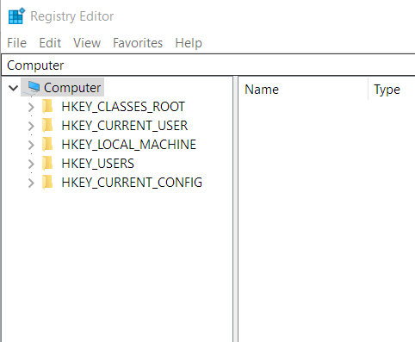
Реестр Windows
Реестр разделен на ульи (hives) или кусты, в каждом из которых содержится определенная информация
Хотя RegEdit показывает 5 ульев, «реальные» из них только два - HKEY_USERS и HKEY_LOCAL_MACHINE
Все остальные состоят из некоторой комбинации данных в этих двух «реальных» ульях

Slide 12
Реестр Windows
Внутри ульев, доступ к реестру осуществляется через разделы, или ключи, реестра (registry keys), играющие ту же роль, что и каталоги в файловой системе
Раздел может содержать подразделы, параметры или параметр по умолчанию
Каждый параметр имеет имя, тип и значение. Три части параметра реестра всегда располагаются в определенном порядке:
[RegistrySizeLimit] [REG_DWORD] [0x8000000] – Имя, тип данных, значение
Между именем и значением параметров существует примерно та же взаимосвязь, что и между именами файлов и их содержимым

Slide 13
Реестр Windows
Записи реестра, называемые параметрами, могут содержать данные различных типов:
REG_NONE – пустой тип записи
REG_SZ – Нуль-терминированная Unicode-строка
REG_EXPAND_SZ - Нуль-терминированная Unicode-строка (может содержать неразвернутые переменные окружения в %%)
REG_BINARY – двоичные (любые) данные
REG_DWORD – 32-битное значение (LE)
REG_DWORD_LITTLE_ENDIAN – аналогично прошлому
REG_DWORD_BIG_ENDIAN - 32-битное значение (BE)

Slide 14
Реестр Windows
REG_LINK – символьная ссылка (Unicode)
REG_MULTI_SZ – несколько Unicode-строк разделенных NULL-символом, два NULL-символа обозначают конец значения
REG_RESOURCE_LIST – структура CM_RESOURSE_LIST (полезно только в режиме ядра)
REG_FULL_RESOURCE_DESCRIPTOR – структура CM_FULL_RESOURSE_DESCRIPTOR (полезно только в режиме ядра)
REG_RESOURCE_REQUIREMENTS_LIST - полезно только в режиме ядра
REG_QWORD – 64-битное значение (LE)
REG_QWORD_LITTLE_ENDIAN – аналогично прошлому

Slide 15
Реестр Windows
Кроме того, стоит отметить, что существуют некоторые ограничения на значения хранимые в Реестре:
Имя раздела (подраздела) – максимальная длина 255 символов (полный путь начиная от названия улья)
Имя параметра - 16,383 Unicode символов
Значение параметра – 1МБ в стандартном варианте, в последних версиях Windows – может быть использована вся доступная память
Дерево разделов может быть в глубину до 512 уровней, при возможности создать 32 уровня за один API вызов
При хранении путей к фалйам в реестре, все символы «\» должны быть экранированы, т.е. записываться как «\\»
Длинные значения (более 2048 байт) должны храниться в файле, а местоположение файла должно быть сохранено в реестре. Это помогает реестру работать более эффективно

Slide 16
Реестр Windows
Если попытаться кратко охарактеризовать каждый из основных ульев, то получится следующее:
HKEY_LOCAL_MACHINE (HKLM) – этот улей хранит информацию обо всем компьютере, которая не относится к какому-либо конкретному пользователю. Большая часть данных очень важна для правильного запуска системы, поэтому при внесении любых изменений необходимо соблюдать осторожность. По умолчанию только пользователи уровня администратора могут вносить изменения в этот улей

Slide 17
Реестр Windows
Улей HKEY_LOCAL_MACHINE содержит некоторые важные разделы которые стоят упоминания:
SOFTWARE – это раздел в котором установленные в системе приложения обычно хранят их не относящуюся к пользователям информацию. Стандартным шаблоном для подразделов в этом разделе является SOFTWARE\[CompanyName]\[ProductName]\[Version] (“Version” используется не всегда)
SYSTEM – это раздел в котром хранится большинство системных параметров, а также который читается различными системными компонентами при их запуске

Slide 18
Реестр Windows
Среди интересных для нас как разработчиков подразделов раздела SYSTEM можно выделить:
SYSTEM\CurrentControlSet\Services – в нём хранится информация о службах и драйверах устройств установленных в системе
SYSTEM\CurrentControlSet\Enum – в нём хранится информация о драйверах физических устройств
SYSTEM\CurrentControlSet\Control – в нём хранится информация используемая многими системными компонентами (такими как ядро ОС, системные менеджеры и т.д.)
SYSTEM\BCD00000000 – в нём храниться Boot Configuration Data
SYSTEM\SECURITY – в нём храниться информация о локальных политиках безопасности

Slide 19
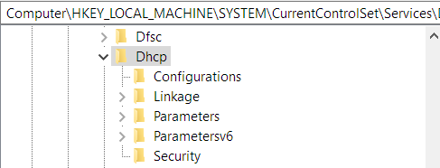
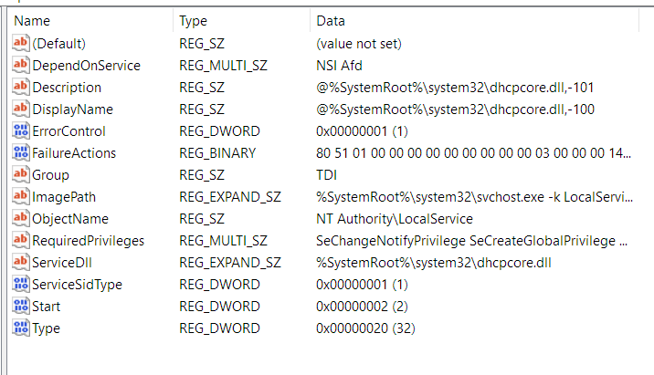
Реестр Windows

Slide 20
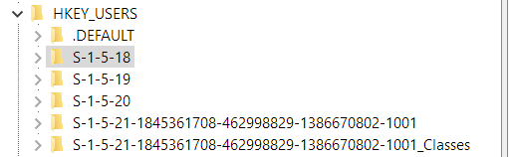
Реестр Windows
Следующим ульем является:
HKEY_USERS – этот улей хранит хранит всю информацию о каждом пользователе, который когда-либо входил в локальную систему. Каждый пользователь представлен своим SID’ом

Slide 21
Реестр Windows
Если вы откроете один из подразделов SID, то увидите различные настройки для каждого пользователя, связанные с рабочим столом, консолью, переменными среды, цветами, клавиатурой, принтерами и т. д.
Эти настройки считываются различными компонентами, такими как проводник Windows, чтобы адаптировать среду к пожеланиям пользователя
HKEY_CURRENT_USER (HKCU) – этот улей является ссылкой на информацию из улья HKEY_USERS для текущего пользователя, который запустил RegEdit. Данные из этого улья сохраняются в скрытом файле NtUser.dat, расположенном в домашнем каталоге пользователя

Slide 22
Реестр Windows
HKEY_CLASSES_ROOT (HKCR) – довольно интересный улей, который состоит из комбинации следующих разделов:
HKEY_LOCAL_MACHINE\Software\Classes
HKEY_CURRENT_USER\Software\Classes(HKEY_USERS\{UserSid}_Classes)
В случае конфликта, настройки HKEY_CURRENT_USER переопределяют HKEY_LOCAL_MACHINE, поскольку выбор пользователя должен иметь более высокий приоритет, чем выбор компьютера по умолчанию

Slide 23
Реестр Windows
HKEY_CLASSES_ROOT содержит следующую информацию:
Данные оболочки Explorer: типы файлов и ассоциации, а также информация о расширениях оболочки
Информация, связанная с объектной моделью компонента (COM)
Данные оболочки например включают в себя информацию о зарегистрированных в системе расширениях файлов и действиях ассоциированных с каждым таким расширением (например, запуск notepad для .txt)
Другие ключи, связанные с оболочкой, включают различные расширения оболочки, поддерживаемые оболочкой Explorer, такие как пользовательские иконки, пользовательские контекстные меню и т.д.
Более фундаментально важная информация в HKEY_CLASSES_ROOT связана с регистрацией COM-компонент

Slide 24

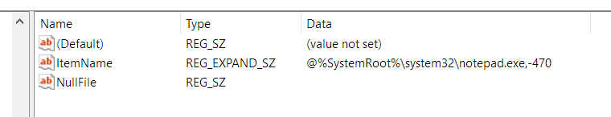
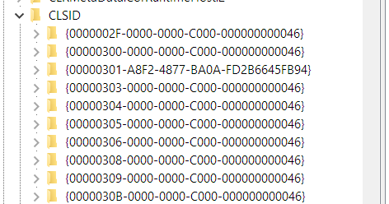
Реестр Windows

Slide 25
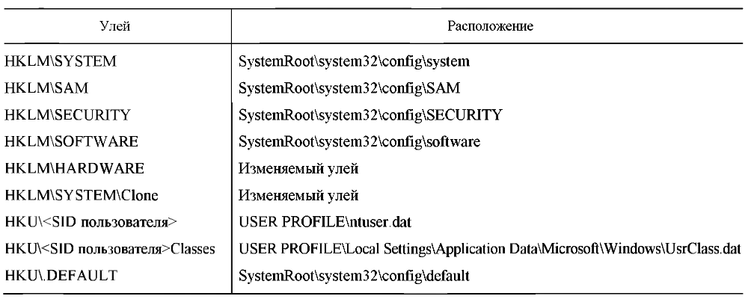
Реестр Windows
Как уже упоминалось некоторые улья содержат энергозависимые и энергонезависимые данные. Например:

Slide 26
Реестр Windows
Как уже упоминалось Реестром можно управлять также из программ, используя функции API реестра
Данное API содержит множество различных функций, однако мы рассмотрим самые важные из них – CRUD операции
Прежде чем приложение сможет добавлять данные в реестр, оно должно создать или открыть раздел. Чтобы создать или открыть раздел, приложение всегда обращается к разделу как к подразделу открытого в данный момент раздела (т.е. используются относительные пути)
Всегда открыты следующие предопределенные разделы (ульи): HKEY_LOCAL_MACHINE, HKEY_CLASSES_ROOT, HKEY_USERS и HKEY_CURRENT_USER

Slide 27
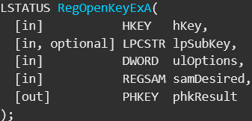
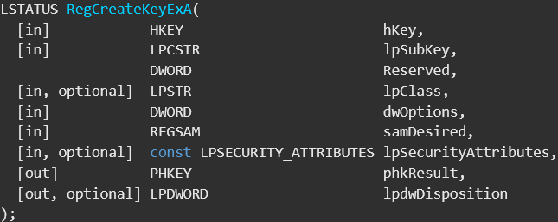
Реестр Windows
Приложение может использовать функцию RegOpenKeyEx для открытия раздела (если его нет, функция завершится с ошибкой) и функцию RegCreateKeyEx для создания раздела

Slide 28
Реестр Windows
Прежде чем рассматривать всё, что происходит дальше, стоит отметить, что как и в случае с объектами ядра, Windows работает с Реестром через некоторый аналог дескрипторов который называется HKEY (по сути является дескриптором раздела Реестра)
При работе с HKEY применяются теже правила, что и при работе с HANDLE:
Открываем разделы только когда в этом есть нобходимость (не стоит выделять ресурсы системы заранее)
Закрываем дескрипторы на разделы которые больше не нужны (системе нужно знать, что ресурсы можно освободить)

Slide 29
Реестр Windows
Теперь давайте перейдем к самим функциям
hKey – это базовый раздел, с помощью которого можно интерпретировать lpSubKey. Это может быть один из предопределенных разделов (упоминались ранее) или дескриптор раздела из более раннего вызова Registry API
Подраздел lpSubKey не чувствителен к регистру
ulOptions может быть 0 или REG_OPTION_OPEN_LINK, в последнем случае, если раздел является ссылкой (на другой раздел), открывается сам раздел-ссылка, а не целевой объект ссылки. В большинстве случаев устанавливайте параметр в 0

Slide 30
Реестр Windows
samDesired – это требуемая маска доступа, с помощью которой можно открыть/создать раздел. Если доступ не может быть предоставлен, вызов завершается ошибкой с кодом ошибки «отказано в доступе» (5). Обычно применяются маски доступа KEY_READ для всех операций запроса/перечисления разделов и KEY_WRITE для операций записи/изменения значений и создания подразделов
phkResult – это возвращаемый дескриптор раздела, если вызов завершен успешно

Slide 31
Реестр Windows
Reserved должен быть равен нулю, а lpClass – NULL; оба значения никак не используются при вызове
Значение dwOptions обычно равно нулю (эквивалентно REG_OPTION_NON_VOLATILE). Это значение указывает на тип создаваемого раздела – энергонезависимый (non-volatile), который сохраняется на накопителе при сохранении улья в котором он находится. Кроме того, может быть указана любая из следующих комбинаций:
REG_OPTION_VOLATILE
REG_OPTION_CREATE_LINK
REG_OPTION_BACKUP_RESTORE

Slide 32
Реестр Windows
lpSecurityAttributes – это обычные атрибуты SECURITY_ATTRIBUTES, с которыми вы уже знакомы. Обычно используются аттрибуты безопасности по умолчанию (NULL)
lpdwDisposition – (необязательный) параметр, возвращает, был ли на самом деле создан раздел (REG_CREATED_NEW_KEY) или был открыт существующий раздел (REG_OPENED_EXISTING_KEY)
Вновь созданный раздел не имеет значений (параметров)

Slide 33
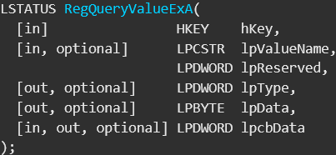
Реестр Windows
С открытым разделом (независимо от того, создан он или нет) возможно выполнение нескольких операций. Наиболее простой из них является чтение и запись параметров. Чтение параметров возможно с помощью RegQueryValueEx:

Slide 34
Реестр Windows
lpValueName – это имя запрашиваемого параметра. Если это NULL или пустая строка, то извлекается значение параметра по умолчанию (если оно есть)
lpType – это необязательный указатель, возвращающий тип возвращаемых данных. lpType может быть указан как NULL в случае, если вызывающий код не заинтересован в этой информации. Обычно это тот случай, когда вызывающий код знает, чего ожидать
lpData – это выделенный вызывающим кодом буфер для самих данных

Slide 35
Реестр Windows
Для некоторых типов значений размер является постоянным (например, 4 байта для REG_DWORD), но другие являются динамическими (например, REG_SZ, REG_BINARY), что означает, что вызывающей стороне необходимо выделить достаточно большой буфер, в противном случае скопируется только часть данных, и функция вернёт ERROR_MORE_DATA
Размер буфера вызывающего кода указывается с помощью последнего параметра. При вызове функции он должен содержать размер буфера. На выходе он содержит количество реально записанных байт. Если вызывающему коду нужен только размер данных, он может передать значение NULL для lpData и получить обратно размер в lpcbData

Slide 36
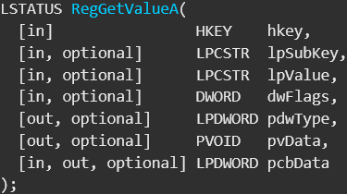
Реестр Windows
Для извлечения значений параметров из разделов существует ещё одна функция RegGetValue:
Функция аналогична RegQueryValueEx, но добавляет приятную опцию (через параметр dwFlags) для ограничения типа(ов) значений, которые могут быть возвращены
При работе со строковыми параметрами предпочтительнее использовать данную функцию (она гарантирует нуль-терминированность строк)

Slide 37
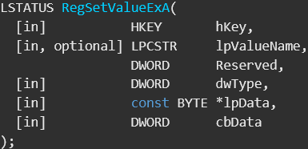
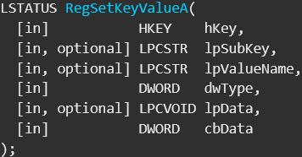
Реестр Windows
Для записи параметров в разделы существуют функции RegSetValueEx и RegSetKeyValue:
Параметры в целом аналогичны функциям чтения значений, за той разницей, что буфер должен содержать записываемые данные, а последний параметр размер этих данных

Slide 38
Реестр Windows
Функция RegSetKeyValue практически идентична RegSetValueEx
Иногда ее удобнее использовать, поскольку она позволяет указать подраздел (lpSubKey) относительно hKey, который является конечным разделом для установки параметра
Это позволяет избежать необходимости явно открывать подраздел, если его дескриптор недоступен

Slide 39
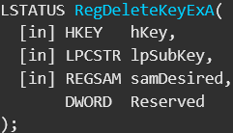


Реестр Windows
Подраздел Реестра может быть удалён функциями RegDeleteKey или RegDeleteKeyEx:
Для удаления параметров раздела можно воспользоваться функцией RegDeleteValueA:

Slide 40

Реестр Windows
Удаленный раздел помечается для удаления и удаляется только после того, как будут закрыты все открытые дескрипторы для этого раздела. Вышеуказанные функции удаления могут удалять только раздел, у которого нет дополнительных подразделов
Если у раздела есть подразделы, функции завершаются ошибкой и возвращают значение «доступ запрещен» (5). Чтобы удалить раздел со всеми его подразделами, существует функция RegDeleteTree

Slide 41

Реестр Windows
Как уже говорилось, после завершения работы с разделами Реестра следует закрывать дескрипторы (HKEY) и для этого есть отдельная функция RegCloseKey. Функция простейшая и принимает дескриптор раздела, который следует освободить
RegCloseKey не обязательно записывает данные в реестр перед возвратом; сброс кэша на жесткий диск может занять несколько секунд

Slide 42

Реестр Windows
Если приложение должно явно записать данные реестра на жесткий диск, оно может использовать функцию RegFlushKey
Однако RegFlushKey использует много системных ресурсов и должен вызываться только в случае крайней необходимости
Осторожно! Все ранее описанные функции требуют тех или иных прав доступа, следите за их выдачей при открытии или создании разделов Реестра

Slide 43
Системное программирование
Лекция 4
Реестр Windows

